Slide 1
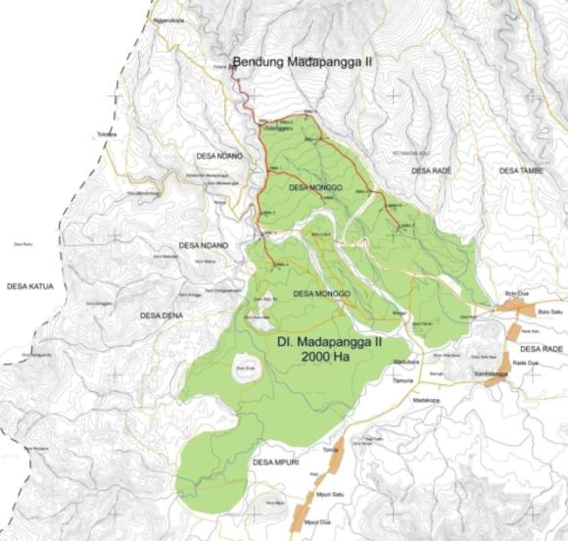
Pembelajaran
Profil Sosial Ekonomi Teknis Kelembagaan
(PSETK)
Daerah Irigasi Madapangga II Kab. Bima
Prov. NTB , 2015

Slide 2
Bagian 1
PENDAHULUAN

Slide 3
Maksud dan Tujuan PSETK
Maksudnya adalah sebagai media dalam membantu pemahaman Kelembagaan Pengelola Irigasi dan pelaku kegiatan irigasi lainnya di Daerah agar memiliki kemampuan dalam merencanakan program pemberdayaan organisasi P3A/GP3A/IP3A menuju peningkatan kinerja pengelolaan irigasi partisipatif pada suatu daerah irigasi.
Tujuannya antara lain :
Meningkatkan pemahaman Kelembagaan Pengelola Irigasi dan pengguna lainnya terhadap pelaksanaan kegiatan PSETK dalam rangka PPSIP dengan metode pendekatan yang tepat sesuai dengan kondisi lapangan,

Slide 4
Meningkatkan kemampuan Kelembagaan Pengelola Irigasi dan pengguna lainnya dalam mengidentifikasi kebutuhan data, sumber data dan pemahaman terhadap prinsip-prinsip pelaksanaan kegiatan PSETK.
Meningkatkan kemampuan Kelembagaan Pengelola Irigasi dan pengguna lainnya dalam persiapan, pelaksanaan, dan tindak lanjut hasil kegiatan PSETK.
Meningkatkan kemampuan Kelembagaan Pengelola Irigasi dan pengguna lainnya dalam merumuskan program kerja pemberdayaan organisasi P3A/GP3A/IP3A menuju peningkatan kinerja pengelolaan irigasi partisipatif pada suatu daerah irigasi.

Slide 5
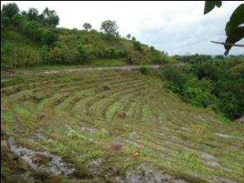
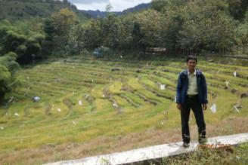
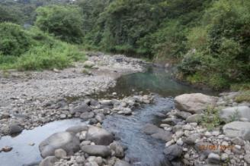
Sasaran
Tersusunnya PSETK dalam rangka PPSIP yang dapat menyediakan data dan informasi aktual, akurat secara tepat untuk penyusunan rencana kerja tahunan dan jangka panjang dalam meningkatkan kinerja program pemberdayaan organisasi P3A/GP3A/IP3A menuju peningkatan kinerja pengelolaan irigasi partisipatif pada Daerah Irigasi Madapangga II (1.800 ha) Kecamatan Madapangga, Kabupaten Bima.

Slide 6
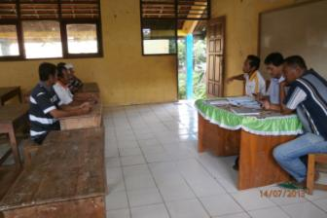
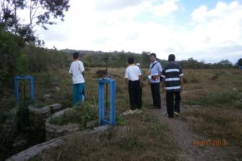
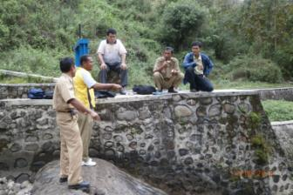
Kegunaan
Kegunaan PSETK dalam rangka PPSIP secara umum adalah sebagai data dasar (base line) penyusunan rencana dan program pemberdayaan organisasi P3A/GP3A/IP3A menuju peningkatan kinerja pengelolaan irigasi partisipatif pada daerah irigasi MADAPANGGA II

Slide 7
Keluaran Yang Diharapkan
Adanya keterlibatan masyarakat petani dan pihak berkepentingan lainnya dalam pengelolaan irigasi yang berkelanjutan,
Ada rencana kerja tahunan dan berkala pada berbagai tingkat pengelola irigasi,
Realisasi rencana kerja tahunan dan berkala pada berbagai tingkat pengelolaan irigasi,
Tersusunnya redefinisi tugas antar lembaga pengelolaan irigasi di tingkat Daerah Irigasi,
Tersedianya data teknis Jaringan Irigasi, berupa skema Jaringan Irigasi beserta kondisinya dalam PSETK.

Slide 8
Bagian 2
GAMBARAN UMUM
DAERAH IRIGASI

Slide 9
PROFIL UMUM D.I MADAPANGGA II
Daerah Irigasi Irigasi Madapangga II berjarak kurang lebih 44,3 Km ke arah Selatan-Barat dari Kota Bima, secara administrasi berada pada Wilayah Kabupaten Bima, tersebar di Kecamatan Madapangga berada di ketinggian 500 m dpl.
Ditinjau dari wilayah kerjanya yang luas, D.I Madapangga II memiliki potensi yang cukup besar kaitannya dengan potensi sumberdaya lahan dengan luas baku hingga 2.000 Ha dan produktivitas hasil pertanian

Slide 10
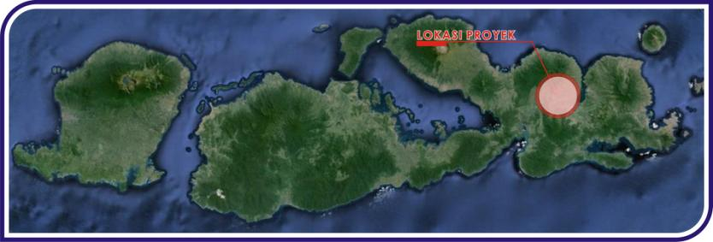
Lokasi DI. Madapangga II
Lokasi DI Madapangga II Secara Adminitrasi Teletak di Kabupaten Bima dan terletak di Sub DAS Sondosia dengan CA 13.63 Km2

Slide 11
PETA D.I MADAPANGGA II

Slide 12
Mata pencaharian utama masyarakat di wilayah Jaringan Irigasi Madapangga II adalah sebagai petani. Kondisi demografi di wilayah studi secara ringkas dijelaskan pada tabel berikut :
No | Nama Desa | Jumlah Penduduk Menurut Sektor Pekerjaan
 |  | Pertanian (jiwa) | Industri (jiwa) | Transportasi |  | Lainnya (jiwa)
 |  |  |  | Ojek (jiwa) | Supir (jiwa)
1 | Woro | 1,917 | - | 25 | 5 | 42
2 | Campa | 1,720 | 1 | 60 | 3 | 21
3 | Mpuri | 627 | 12 | 21 | - | -
4 | Dena | 1,090 | 15 | 80 | 3 | 50
5 | Rade | 581 | 31 | 52 | 2 | -
6 | Monggo | 2,071 | 91 | 104 | 6 | -
7 | Ndano | 730 | 65 | 15 | - | -
8 | Tonda | 618 | 68 | 50 | - | 11
9 | Bolo | 1,006 | 21 | 50 | 5 | 52
10 | Madawau | 621 | - | 20 | - | -
Jumlah |  | 10,981 | 304 | 477 | 24 | 176

Slide 13
Berdasarkan luas lahan irigasi dan jumlah anggota yang dimiliki, D.I. Madapangga II dikelompokkan ke dalam beberapa GP3A/P3A berdasarkan wilayah hidrologis, antara lain seperti yang terlihat pada tabel di bawah ini :
No | Nama GP3A/P3A | Desa/Kecamatan | Luas Lahan(Ha) | Jml. Anggota
1 | GP3A Sabua Ade | Desa Monggo, Desa Rade, Desa Dena, Desa Bolo, Kec. Madapangga | 2.000 | 1.500
2 | P3A Seketo | Desa Monggo, Desa Bolo, Kec. Madapangga | 1.500 | 900
3 | P3A Labangke | Desa Rade, Desa Dena, Kec Madapangga | 500 | 600

Slide 14
SUMBER, KETERSEDIAAN DAN ALOKASI AIR
Pada awal pengembangan daerah irigasi Madapangga II sangat tergantung dari air Bendung Seketo dan Bendung Suplesi Labangke yang berada diwilayah hulu tepatnya di desa Monggo Kecamatan Madapangga Kabupaten Bima.
Berikut disajikan tabel mengenai sumber,ketersediaan dan alokasi air irigasi bagi D.I Madapangga II dari Bendung Seketo.

Slide 15
No | Sumber Air | Ketersediaan Air irigasi |  |  | Alokasi Air irigasi
 |  | MT I | MT II | MT III
1. | Bendung Seketo | 345 l/dtk | 145 l/dtk | 60 l/dtk | P3A Seketo
 |  |  |  |  | P3A Labangke
Dari data diatas dapat kita pahami bahwa menyangkut aspek ketersediaan air irigasi, Daerah Irigasi Madapangga II selalu mengalami kekurangan air yaitu pada saat Musim Tanam II (MT II) dan Musim Tanam III (MT III) dikarenakan faktor alam (hujan yang tidak menentu).
Berkurangnya debit air yang terjadi di Daerah Irigasi ini menyebabkan sebagian daerah persawahan tidak bisa ditanami pada musim kemarau, ini akan berdampak negatif bagi pendapatan masyarakat petani.

Slide 16
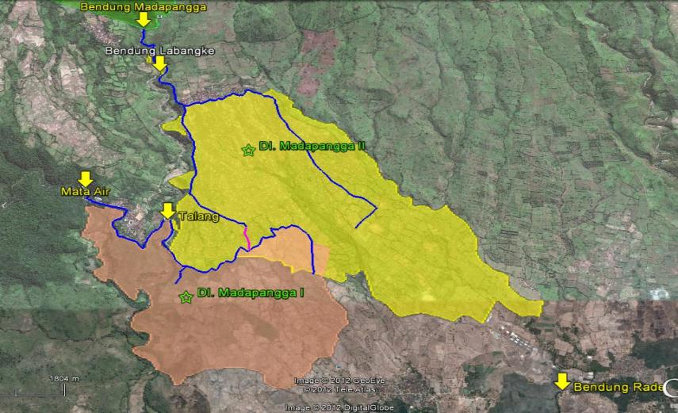
Posisi Bendung Saketo & Bendung Labangke

Slide 17
ASPEK TEKNIS
1. Kondisi fisik dan fungsi jaringan irigasi.
Setelah dilakukan penelusuran jaringan irigasi secara menyeluruh di daerah irigasi Madapangga II ternyata kondisi fisik jaringan irigasi cukup memprihatinkan hal ini dikarenakan ada beberapa jaringan irigasi yang telah mengalami kerusakan yang dikategorikan dalam rusak ringan dan rusak berat dan memiliki tingkat kefungsian yang tidak memadai.
Seperti halnya kondisi fisik Bendung Saketo yang mengalami kerusakan/bocor, Bendung Labangke yang hancur total, bangunan sadap dengan kondisi rusak ringan, bangunan terjun dengan kondisi rusak, saluran induk yang bocor, saluran sekunder yang rusak parah dan tersier yang sebagian besarnya masih saluran tanah, dan masih banyak bangunan lainnya yang perlu ditangani secara serius.

Slide 18
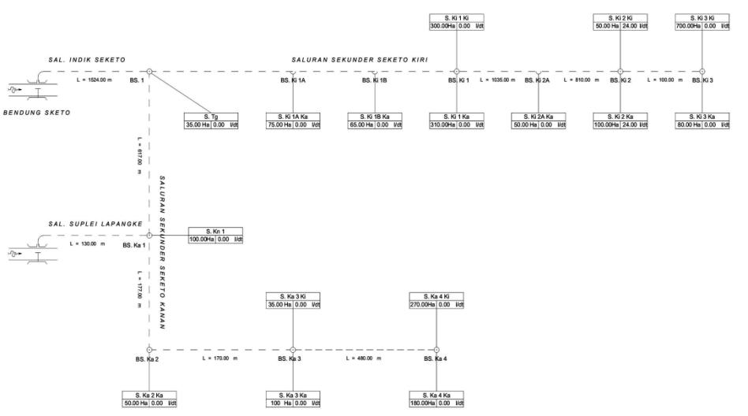
Skema DI. Madapangga II
1
2
3
Keterangan
1. Saluran Induk Sketo
2. Saluran Skunder Sketo Kiri
3. Saluran Skunder Sketo Kanan

Slide 19
2. Kegiatan Operasi dan Pemeliharaan (O&P) Jaringan Irigasi.
a. Aspek Kegiatan Operasi
Pada setiap memasuki musim tanam, GP3A/P3A Sabua Ade belum secara maksimal dalam rangka merencanakan tata tanam dan jadwal pembagian air (RTT & RPA) hal ini perlu mendapat perhatian oleh Camat Madapangga yang merupakan bagian dari Kelompok Pemandu Lapangan dan didukung oleh TPM/KTP serta UPT Pengairan dan UPT pertanian setempat. Secara teknis dalam tata cara pembagian air GP3A/P3A dapat dilakukan secara bersama-sama dengan pihak pemerintah (UPT Pengairan) hal ini dimaksudkan agar terjadi jalinan komunikasi dan memupuk rasa kebersamaan dalam bekerja sehingga pekerjaan tersebut berjalan sesuai dengan tugas dan tanggung jawab masing-masing.

Slide 20
b. Aspek Kegiatan Pemeliharaan
Dalam hal perencanaan pemeliharaan jaringan irigasi GP3A/P3A yang berada dalam wilayah D.I Madapangga II, hal utama yang dilakukan adalah meningkatkan sistem koordinasi antar anggota GP3A/P3A dengan lembaga pemerintah maupun lembaga swasta yang terdapat pada daerah irigasi tersebut untuk mempermudah proses perencanaan ataupun pelaksanaan kegiata pemeliharan yang dijadwalkan secara berkala, baik yang bersifat musiman, insidentil maupun kegiatan tahunan.

Slide 21
ASPEK SOSIAL EKONOMI
Masyarakat tani Daerah Irigasi Madapangga II merupakan masyarakat yang heterogen ditinjau dari aspek sosial,okonomi,mata pencaharian, pekerjaan, adat istiadat, agama dan budaya yang mereka yakini. Daerah irigasi yang mayoritas penduduknya bermata pencaharian sebagai petani ini mempunyai kontribusi besar dalam memasok kebutuhan pangan masyarakat kabupaten Bima secara umum.
Jika diukur berdasarkan angka akan nampak secara jelas dalam tabel di bawah ini :

Slide 22
No | Mata Pencaharian | Struktur Pendapatan (%) | Rata-rata Pendapatan |  | Tingkat Pendidikan Petani
 |  |  | Pertanian | Non Pertanian | SD | SMP | SMA | S1
1 | Petani | 95 % | 2,0 Juta/ bln | 2,5 Jt/bln | 10 % | 60 % | 30% | 0,1%
2 | Pedagang | 3 %
3 | Pegawai | 1 %
4 | Lainnya | 1 %
Dari tabel diatas, digambarkan bahwa petani menempati urutan teratas menyangkut mata pencaharian masyarakat di sekitar daerah irigasi dan kemudian dilanjutkan dengan pedagang, pegawai dan lainnya. Hal ini menandakan bahwa untuk menggerakkan roda perekonomian masyarakat, maka sektor pertanian menjadi prioritas utama karena dapat mengangkat status sosial dan ekonomi masyarakat petani sehingga mereka dapat memenuhi kebutuhan hidup.

Slide 23
ASPEK KELEMBAGAAN
Kelembagaan petani pemakai air yang dibangun berdasarkan nilai-nilai demokrasi dan partisipasi adalah sebuah keniscayaan yang ingin diwujudkan oleh seluruh kalangan pada sektor pertanian dan irigasi. Keinginan tersebut akan munkin terwujud ketika adanya kemauan seluruh stake holders (pemerintah, LSM, KPL, TPM, GP3A/P3A dan sebagainya) untuk berkembang kearah yang lebih baik yang ditunjang oleh beberapa faktor antara lain : 1. Pengurus/anggota yang terorganisir, 2. AD/ART yang mendukung kesejahteraan anggotanya, 3. Legalisasi Badan Hukum, 4. Aset kesekretariatan organisasi yang memadai, 5. Tingkat pengumpulan iuran yang intensif, dan 6.partisipasi anggotanya.

Slide 24
PPSIP yang tengah dilaksanakan melalui WISMP II saat ini mempunyai dampak positif bagi perkembangan masyarakat petani pemakai air di Daerah Irigasi Madapangga II sebagai contoh adanya peningkatan kinerja kelembagaan P3A/GP3A, tersusunnya program kerja organisasi baik jangka pendek, menengah dan jangka panjang, intensitas pertemuan pengurus dengan anggota yang semakin meningkat, tingkat keaktifan pengurus yang semakin bertambah, pengurus semakin mampu dalam mengelolah organisasi, sehingga tingkat konflik yang kerap terjadi dalam perkumpulan petani pemakai air dapat diminimalisir dan bahkan dapat dihilangkan secara bertahap.

Slide 25
KONDISI USAHA TANI
Peluang usahatani mempunyai potensi yang cukup besar bagi masyarakat tani pemakai air di Daerah Irigasi Madapangga II dikarenakan luas lahan dan anggota yang cukup memadai yaitu mencapai 2.000 Ha. Sedangkan jumlah anggotanya sebanyak 1.500 orang. Ini berarti bahwa peluang pengembangan usaha tani terbuka lebar bagi anggota GP3A/P3A tersebut.
Pemanfaatan kesempatan dalam berusaha tani nampaknya sulit untuk direalisasikan karena faktor ketersediaan modal yang minim. Organisasi GP3A/P3A belum mampu membangun jaringan dengan pemilik modal (Bank,Koperasi,LKP) dan lembaga keuangan lainnya karena rumitnya persyaratan yang ditetapkan oleh lembaga keuangan dan faktor resiko yang dianggap membebankan kehidupan masyarakat tani.

Slide 26
Selain komoditas tanaman padi dan palawija di Daerah Irigasi Madapangga II dapat pula dikembangkan pengelolaan usaha Susu Kuda Liar yang selama ini sudah berjalan dengan baik.
Dengan harga ekonomis yang tinggi produksi Susu Kuda Liar perlu di tingkatkan lagi dan dikelola dengan baik, hal ini dapat membantu peningkatan income petani di Daerah Irigasi Madapangga II.

Slide 27
Bagian 3
ANALISA DAN HASIL
PSETK

Slide 28
ASPEK SOSIAL EKONOMI
a. Status Petani
No | Status Petani | Persentase (%) | Jumlah (Org)
1 | Pemilik | 90 | 1.350
2 | Penggarap | 85 | 1.275
3 | Sewa | 5 | 75
4 | Pemilik Penggarap | 75 | 1.125
Potensi sumberdaya lahan yang dimiliki oleh anggota GP3A/P3A Sabua Ade ternyata membuka peluang besar bagi peningkatan kesejahteraan hidup anggotanya karena dengan memanfaatkan sumberdaya lahan yang dimiliki seoptimal mungkin akan dapat menggerakkan perekonomian masyarakat tani yang tergabung dalam GP3A/P3A Sabua Ade.

Slide 29
Struktur mata pencaharian penduduk sekitar
D.I Madapangga II
No | Jenis Mata Pencaharian | Jumlah (%) | Pendapatan (per bulan)
1 | Petani | 91 | Rp. 2,000,000,-
2 | Pedagang | 3 | Rp. 3,000,000,-
3 | Pegawai | 1 | Rp. 2,500,000,-
4 | Buruh Industri | 4 | Rp.1.000,000,-
5 | Lainnya | 1 | Rp.1.000,000,-
Pendapatan petani Daerah Irigasi Madapangga II boleh dikatankan sangat minim karena faktor tekhnologi yang kurang mendukung. Kebiasaan mereka dalam melakukan pola tanam yang sifatnya konvensional menjadikan pendapatan rata-rata/ bulan menjadi rendah, Disamping itu orientasi bertani yang hanya mencukupi kebutuhan sehari-hari menjadi kendala besar bagi kemajuan mereka dalam berusaha tani.

Slide 30
ASPEK TEKNIS
1. Sumber, ketersediaan dan alokasi air irigasi.
Sumber utama air irigasi Daerah Irigasi Madapangga II berasal sungai Lantule. Potensi sumber air utama dalam musim tanam pertama (MT I) dinilai mencukupi untuk memenuhi kebutuhan irigasi bagi masyarakat tani di wilayah Daerah Irigasi Madapangga II. Hal ini ditandai dengan terairinya seluruh lahan pertanian (sawah) yang berada di sekitar Daerah Irigasi Madapangga II pada musim tanam pertama (MT I). Namun pada musim tanam kedua (MT II) dan musim tanam ketiga (MT III) masyarakat tani Daerah Irigasi Madapangga II ditengarai oleh kurangnya air irigasi diakibatkan oleh musim kemarau yang berkepanjangan dan penebangan hutan (illegal logging) serta terjadinya penggunaan air yang berlebihan (pemborosan)

Slide 31
Dalam wilayah DI. Madapangga II sebelum terjadi bencana banjir, Sistem Irigasi Jaringan Irigasi Madapangga II terdapat 2 (dua) bendung, yaitu Bendung Seketo dan Bendung Labangke.
Bendung Seketo
Bendung Seketo dibangun pada Sungai Sori Lantule, kondisi saat ini masih berfungsi cukup baik untuk mengairi jaringan irigasi Jaringan Irigasi Madapangga II namun karena bencana banjir, bangunan ini memiliki beberapa kerusakan

Slide 32
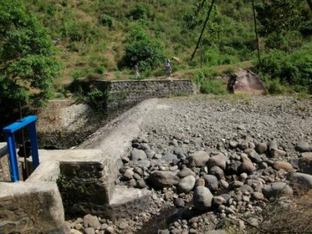
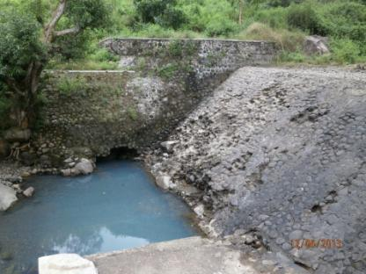
Kondisi Bendung Saketo di Bagian Hulu penuh dengan Material kerikil dan batu
Kondisi Bendung Saketo Kolam Olak Rusak Parah dan Bendung Mengalami Kebocoran

Slide 33
Bendung Labangke
Bendung Labangke juga dibangun pada Sungai Lantule terletak di bagian hilir dari Bendung Seketo. Bendung Labangke dibangun dengan tujuan untuk menjadi suplesi bagi Saluran Sekunder Seketo Kanan.
Akan tetapi banjir sedimen/material batu beberapa waktu yang lalu menyebabkan Bendung Labangke kondisinya hancur total. Akibat dari kondisi Bendung Labangke yang tidak dapat berfungsi sama sekali maka saluran Sekunder Seketo Kanan tidak lagi mendapatkan suplai air dari Bendung Labangke.

Slide 34
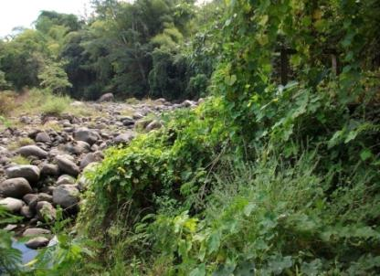
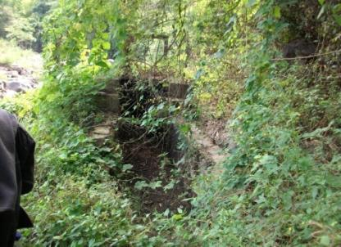
Kondisi Bendung Labangke Hancur Total
Intake Bendung Labangke yang sudah tidak berfungsi

Slide 35
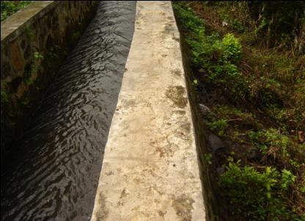
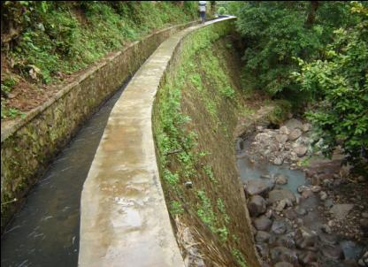
2. Kondisi fisik dan fungsi jaringan irigasi
Saluran Induk Seketo
Panjang total Saluran Induk Seketo adalah 1.524 m. Seluruh lining saluran dibangun dengan konstruksi pasangan batu. Kondisi sampai saat ini masih dalam keadaan baik dan dapat berfungsi optimal. Kerusakan hanya terjadi pada lantai saluran akibat rembesan.
Saluran Induk Saketo mengalami kebocoran pada lantai dan dinding kanan.

Slide 36
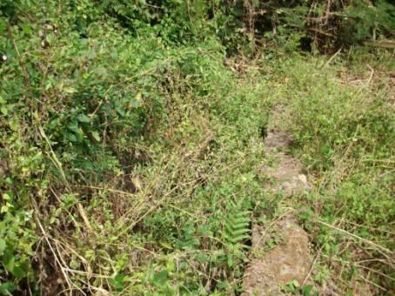
Saluran Suplesi Labangke
Panjang total Saluran Suplesi Labangke adalah 130 m, direncanakan pada saat awal pengembangan mempunyai tujuan menjadi suplesi bagi Saluran Induk Seketo Kanan.
Kondisi konstruksi saluran secara umum masih bagus, akan tetapi seiring dengan tidak berfungsinya Bendung Labangke maka kondisi saluran saat ini dipenuhi oleh semak-semak.
Kondisi saluran Suplesi Labangke

Slide 37
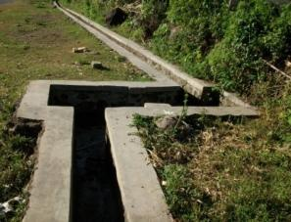
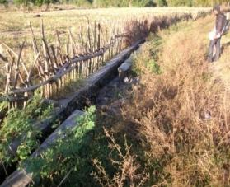
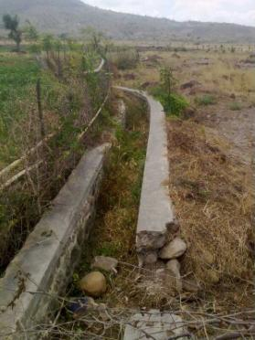
Saluran Sekunder Seketo Kanan
Panjang total Saluran Sekunder Seketo Kanan adalah 1.444 m, direncanakan pada saat awal pengembangan mempunyai beban areal layanan seluas 635 Ha.
Seluruh lining saluran dibangun dengan konstruksi pasangan batu. Kerusakan terjadi secara sporadis di lilning saluran dan di dasar saluran.
Kondisi saluran Sekunder Seketo Kanan

Slide 38
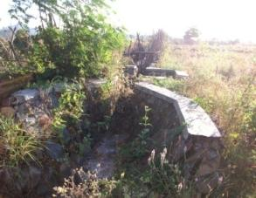
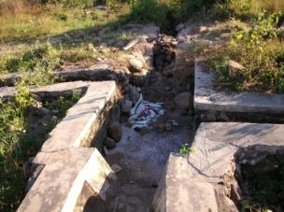
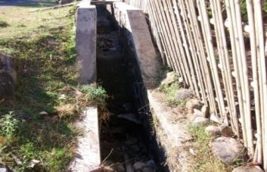
Kerusakan lining saluran terjadi dengan panjang total 24 m (Rusak Ringan). Sedangkan kerusakan pada dasar saluran adalah 124 m. Bangunan irigasi disepanjang Saluran Sekunder Seketo Kanan adalah 3 (tiga) bangunan bagi sadap dan 10 (sepuluh) bangunan pelengkap. Kondisi bangunan bagi sadap adalah kondisi baik 1 buah, rusak ringan 1 buah dan rusak berat 1 buah. Sedangkan kondisi bangunan pelengkap rata-rata rusak ringan.
Kondisi bangunan irigasi di sepanjang Sal. Sek. Seketo Kanan.

Slide 39
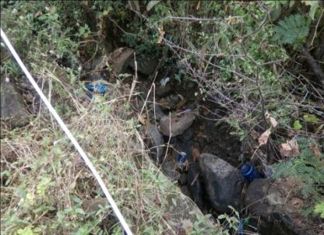
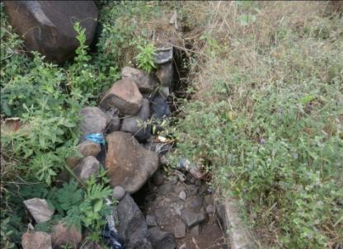
Saluran Sekunder Seketo Kiri
Panjang total Saluran Sekunder Seketo Kiri adalah 2.910 m, direncanakan pada saat awal pengembangan mempunyai beban areal layanan seluas 1.765 Ha.
Seluruh lining saluran dibangun dengan konstruksi pasangan batu. Kondisi sampai saat ini secara umum adalah rusak berat. Terjadi sedimentasi dengan ketebalan sekitar 30 cm dan adanya semak belukar yang menutup secara sporadis sepanjang 295 m.
Saluran ruas BS Ki 1 sd. BS ki 2 dinding dan lantai saluran rusak parah

Slide 40
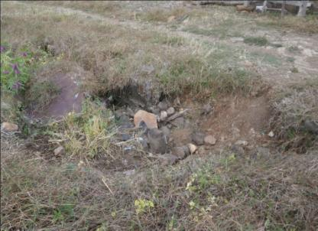
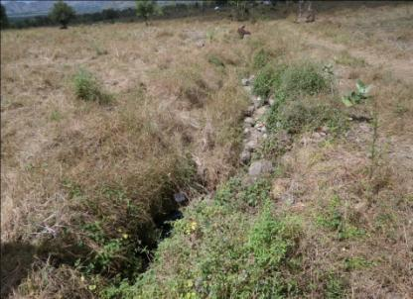
Saluran ruas BS Ki 2a sd. BS ki 2 lantai dan dinding saluran rusak
Bangunan irigasi disepanjang Saluran Sekunder Seketo Kiri adalah 3 (tiga) bangunan bagi sadap dan 18 (delapan belas) bangunan pelengkap. Kondisi dan fungsi bangunan rata-rata sudah mengalami kerusakan.

Slide 41
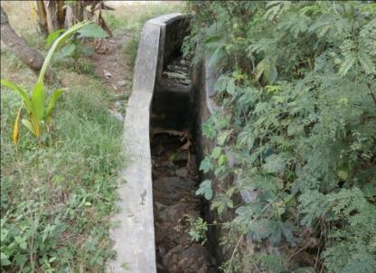
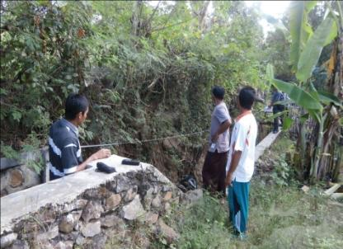
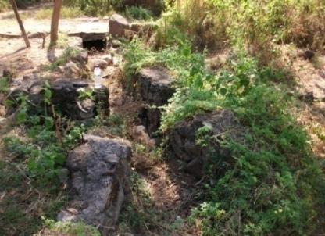
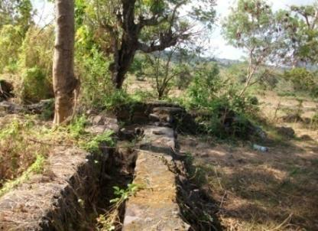
Bgn Terjun BS Ki 1c lantai olakan rusak
Bgn Terjun BS Ki 1d olakan & dinding rusak
Bangunan Sadap BS Ki 2 rusak
Bangunan Sadap BS Ki 3 rusak

Slide 42
a. Saluran Induk Seketo dan Saluran Sekunder Saketo Kiri
No | Jenis bangunan | NKL | Kondisi |  |  | Keterangan
 |  |  | B | RR | RB
1 | Bendung Saketo | BS. 0 | - | - | √ | Berfungsi
2 | Bgn. Penguras | BS. 1a | √ | - | - | Berfungsi
3 | Talang | BS. 1b | √ | - | - | Berfungsi
4 | Bgn. Penguras | BS. 1c | √ | - | - | Berfungsi
5 | Bangunan Bagi | BS. 1 | √ | - | - | Berfungsi
6 | Bgn Sadap Minor | BS Ki 1A | - | √ | - | Berfungsi
7 | Bgn Terjun | BS Ki 1a | - | √ | - | Berfungsi
8 | Bgn Sadap Minor | BS Ki 1B | - | √ | - | Berfungsi
9 | Bgn Terjun | BS Ki 1b | - | √ | - | Berfungsi
10 | Bgn Terjun | BS Ki 1c | - | - | √ | Berfungsi
11 | Gorong-gorong | BS ki 1d | - | √ | - | Berfungsi
12 | Bgn Terjun | BS Ki 1e | √ | - | - | Berfungsi
13 | Bgn Sadap | BS Ki 1 | √ | - | - | Berfungsi
14 | Got Miring | BS Ki 2a | - | - | √ | Berfungsi
15 | Bgn Sadap | BS Ki 2 | - | - | √ | Berfungsi
16 | Bgn Sadap | BS Ki 3 | - | - | √ | Berfungsi

Slide 43
b. Saluran Sekunder Saketo Kanan
No | Jenis bangunan | NKL | Kondisi |  |  | Keterangan
 |  |  | B | RR | RB
1 | Bendung Labangke | BL. 0 | - | - | √ | Tidak berfungsi
2 | Bangunan Sadap | BS. Ka 1 | √ | - | - | Berfungsi
3 | Bangunan Terjun | BS. Ka 2a | - | √ | - | Berfungsi
4 | Got Miring | BS. Ka 2b | - | √ | - | Berfungsi
5 | Bangunan Terjun | BS. Ka 2c | √ | - | - | Berfungsi
6 | Bangunan Sadap | BS. Ka 2 | - | √ | - | Berfungsi
7 | Bangunan Sadap | BS. Ka 3 | - | √ | - | Berfungsi

Slide 44
ASPEK KELEMBAGAAN
Pembentukan organisasi GP3A Sabua Ade yang dilakukan melalui musyawarah anggota sesuai dengan mekanisme yang tertuang dalam AD/ART telah membawa perubahan yang signifikan bagi keberlanjutan sistem organisasi.
Dimana terdapat perubahan yang cukup mendasar setelah terpilihnya pengurus GP3A secara langsung. Misalnya ; tersusunnya AD/ART GP3A Sabua Ade melalui rapat anggota, terealisasinya program kerja yang telah disepakati melalui musyawarah anggota GP3A, tertatanya administrasi umum, administrasi keuangan, adanya peta wilayah kerja serta satatus badan hukum sampai tingkat Pengadilan Negeri.

Slide 45
Disisi lain harus diakui bahwa keberadaan P3A di daerah irigasi Madapangga II masih dalam kondisi yang perlu segera dibenahi.
Misalnya ; penyegaran dan pembentukan pengurus beberapa P3A, penataan administrasi keuangan dan administrasi umum P3A, penyusunan program kerja P3A dan penertiban sistem Iuran Pengelolaan Irigasi (IPI) dengan mengoptimalkan sumber daya yang dimiliki agar P3A sebagai lembaga penyokong GP3A dan sebagai organisasi yang lebih memahami kondisi anggotanya dapat menjadi problem solver (pemecah masalah) bagi petani pemakai air di wilayah kerja masing-masing

Slide 46
Dari tinjauan aspek pengelolaan iuran irigasi GP3A/P3A Madapangga II yang ditetapkan melalui musyawarah anggota dinilai berjalan dengan lancar, dikatakan demikian karena apabila dilihat dari persentase tingkat pengumpulan Iuran Pengelolaan Irigasi (IPI) melalui GP3A telah mencapai 25 %, meskipun belum dapat secara optimal dikelolah untuk memenuhi kebutuhan organisasi dan kinerja pengelolaan irigasi.
Secara umum GP3A Sabua Ade dapat disimpulkan masih perlu untuk diberikan pembinaan tentang pengelolah organisasinya, program kerja , tata pembukuan, dan keuangan sehingga output yang diharapkan akan mampu memberi pelayanan yang optimal bagi anggotanya dengan sistem pengelolaan irigasi yang lebih bermanfaat.

Slide 47
ASPEK USAHA TANI
Berdasarkan hasil penelusuran lapangan maka dapat digambarkan kondisi usaha tani GP3A daerah irigasi Madapangga II sebagai berikut :
Jenis usahatani | Luas Areal (Ha)
 | MT I |  | MT II |  | MT III
 | Tanam | Panen | Tanam | Panen | Tanam | Panen
Padi | 1.800 | 1.800 | - | - | - | -
Palawija (K. Hijau) | - | - | 1.200 | 1.200 | - | -
Palawija (Kedelai) | - | - | 600 | 600 | - | -
Dari data tabel di atas, dapat disimpulkan bahwa komoditas padi dan palawija masih menjadi komoditas andalan bagi petani pemakai air daerah irigasi Madapangga II, Oleh sebab itu penggunaan air irigasi masih didominasi kepada sektor persawahan daripada sektor lainnya.

Slide 48
Jenis usahatani | Produktivitas hasil usaha tani (Ton/Ha)
 | MT I | MT II | MT III
Padi | 6,00 | - | -
Palawija (K. Hijau) | - | 0,4 | -
Palawija (Kedelai) | - | 2,0 | -
Produktivitas usaha tani aktual rupanya masih didominasi oleh komoditas jenis padi yaitu sebesar 6,0 ton/ha saat Musim Tanam I jika dibandingkan dengan jenis palawija komoditas padi masih sangat diminati oleh petani pemakai air di wilayah D.I Madapangga II karena disamping tradisi yang turun temurun, komoditas padi juga merupakan kabutuhan pokok bagi kelangsungan hidup masyarakat petani.
Sedangkan pada Musim Tanam II komoditi yang di tanam adalah palawija seperti Kacang Hijau dan Kedelai hal ini disebabkan kondisi jaringan irigasi yang rusak dan sumber air pada saat Musim Tanam II sudah mulai menurun.

Slide 49
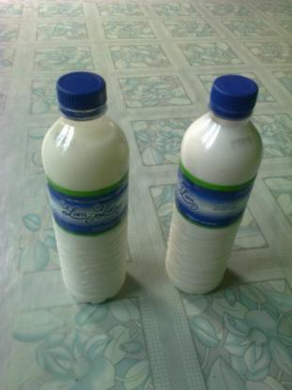
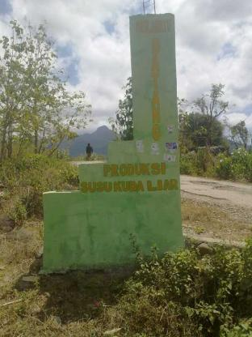
Dengan melihat lahan yang begitu luas dan potensi untuk pengembangan usaha tani selain pertanian dapat dikembangakan yaitu peternakan kuda yang selama ini sudah berjalan, hasil dari pengembangan peternakan kuda komoditas yang dipasarkan adalah susu kuda yang mempunyai nilai ekonomis tinggi. Hal ini dapat menambah income/pendapatan keluarga petani di DI. Madapangga II.
Gapura Selamat Datang di Desa Monggo (Daerah Irigasi Madapangga II) merupakan sentra produksi Susu Kuda Liar di Kabupaten Bima
Hasil produksi berupa Susu Kuda Liar yang mempunyai nilai ekonomis tinggi.

Slide 50
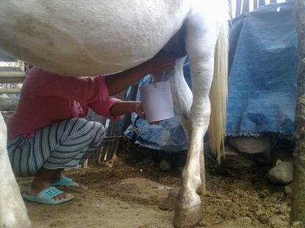
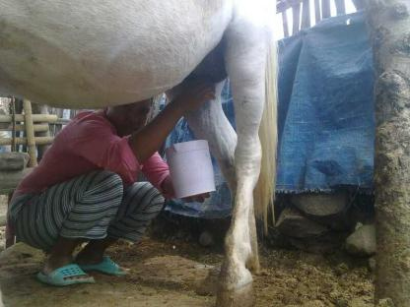
Ibu – ibu petani melakukan aktivitas pemerahan Susu Kuda untuk dipasarkan tidak hanya di Kabupaten Bima tetapi sudah ke Ibu Kota Provinsi di Mataram, bahkan ke luar NTB.

Slide 51
Rata-rata pendapatan usaha tani setiap Musim Tanam
Jenis usahatani | Produktivitas hasil usaha tani (Rp/Ha/ton)
 | MT I (Rp) | MT II (Rp) | MT III (Rp)
Padi | 15.000.000 | - | -
Palawija (K. Hijau) | - | 4.000.000 | -
Palawija (K. Kedelai) | - | 13.000.000 | -

Slide 52
Bagian 4
MASALAH DAN UPAYA
TINDAK LANJUT

Slide 53
SOSIAL EKONOMI
Permasalahan yang terjadi di wilayah Daerah Irigasi Madapangga II menurut tinjauan aspek sosial ekonomi antara lain :
Pendapatan petani yang relatif menurun
Upaya Tindak lanjut :
Modernisasi sistem pertanian dan pengelolaan dengan pendekatan teknologi tepat guna.
Merubah kebiasaan yang sifatnya tradisonal menjadi berorientasi pada usaha.
Menjaga ketersediaan air irigasi dengan cara melestarikan hutan, efisiensi dalam penggunaan air irigasi dan melakukan Gerakan Hemat Air (GHA).

Slide 54
Data anggota dan kepemilikan lahan
Upaya tindak lanjut :
Melakukan pendataan jumlah anggota dan luas lahan yang dimiliki.
Penataan sistem administrasi keanggotaan
Menyelenggarakan pelatihan-pelatihan bagi pengurus GP3A/P3A dalam meningkatkan pemahamannya terhadap sektor pertanian dan irigasi.

Slide 55
TEKNIS
Permasalahan yang terjadi di wilayah Daerah Irigasi Madapangga II menurut tinjauan aspek teknis antara lain :
Sumber air dan ketersdiaan air irigasi
Terdapat beberapa hal pokok yang diindikasaikan sebagai penyebab masalah berkuranganya ketersediaan air irigasi di wilayah daerah irigasi Madapangga II seperti yang tertera dalam tabel di bawah ini antara lain :

Slide 56
No | Aspek | Uraian maslah | Upaya tindak lanjut
1 | Sumber dan ketersediaan air irigasi | Penebangan/perambahan hutan secara illegal | Konservasi wilayah hutan Melibatan masyarakat dalam mengawasi wilayah hutan
Kiranya sumber dan ketersediaan air irigasi tetap terjaga dengan melindungi hutan sebagai media penyimpanan air sehingga sistem pertanian dan irigasi dapat berkelanjutan karena masyarakat tani di wilayah D.I Madapangga II menggantungkan mata pencahariannya pada sektor pertanian dan irigasi.

Slide 57
Fisik bangunan irigasi

Slide 58
KELEMBAGAAN
Berdasarkan fakta lapangan terdapat beberapa permasalahan yang terjadi dari aspek kelembagaan antara lain seperti yang tertuang dalam tabel berikut ini :

Slide 59
Berdasarkan tabel diatas, ada beberapa permasalahan mendasar dari aspek kelembagaan P3A yaitu permasalahan yang menyengkut kinerja organisasi yang tdk efektif dan pemahaman terhadap AD/ART yang menjadi dasar organisasi tidak dapat dijalankan sepenuhnya sesuai dengan hasil kesepakatan bersama.
Permasalahan ini menjadikan kelembagaan P3A yang tergabung dalam daerah irigasi Madapangga II belum mempunyai peran terhadap kesejahteraan anggotanya sehingga penyegaran pengurus, sesegera mungkin untuk ditindak lanjuti dan dilaksanakan.

Slide 60
USAHA TANI
Potensi sumberdaya lahan dan tenaga kerja yang begitu besar seharusnya pengembangan usaha tani secara kelompok dapat dikembangkan dalam organisasi GP3A/P3A Madapangga II dengan jalan menjalin komunikasi atau membentuk jejaring dengan lembaga keuangan (bank,koperasi,LKP) ;untuk mendapatkan pinjaman modal usaha.

Slide 61
Pemerintah Kabupaten Bima mempunyai peranan besar bagi terwujudnya kemajuan dan kemandirian dalam sektor usaha tani yaitu dengan cara memfasilitasi petani untuk mendapatkan akses modal usaha dari lembaga keuangan pemerintah ataupun lembaga swasta dengan mengembangkan komoditas-komuditas andalannya seperti padi, jagung, kedelai,kacang tanah, sayur-sayuran dan tanaman hortikultura dengan jalan tidak memberatkan persyaratan untuk mendapatkan modal usaha dan dalam sistem pengembalian pinjaman tersebut pun lebih mempertimbangkan kemampuan masyarakat tani.

Slide 62
SEKIAN DAN TERIMAKASIH

